Slide 1
LP12 – Premier principe de la thermodynamique
Agrégation externe de Physique-chimie, option Physique
Jules FILLETTE

Slide 2
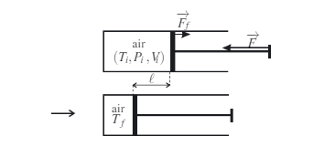
I. L’interaction gravitationnelle 2. Le champ gravitationnel
Physique tout en un PCSI, Dunod 5ème édition 2016

Slide 3
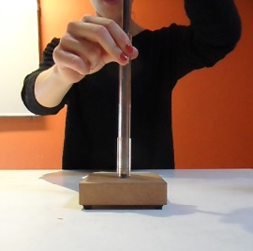
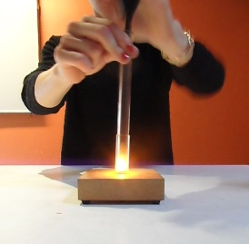
Compression brutale d’un gaz

Slide 4
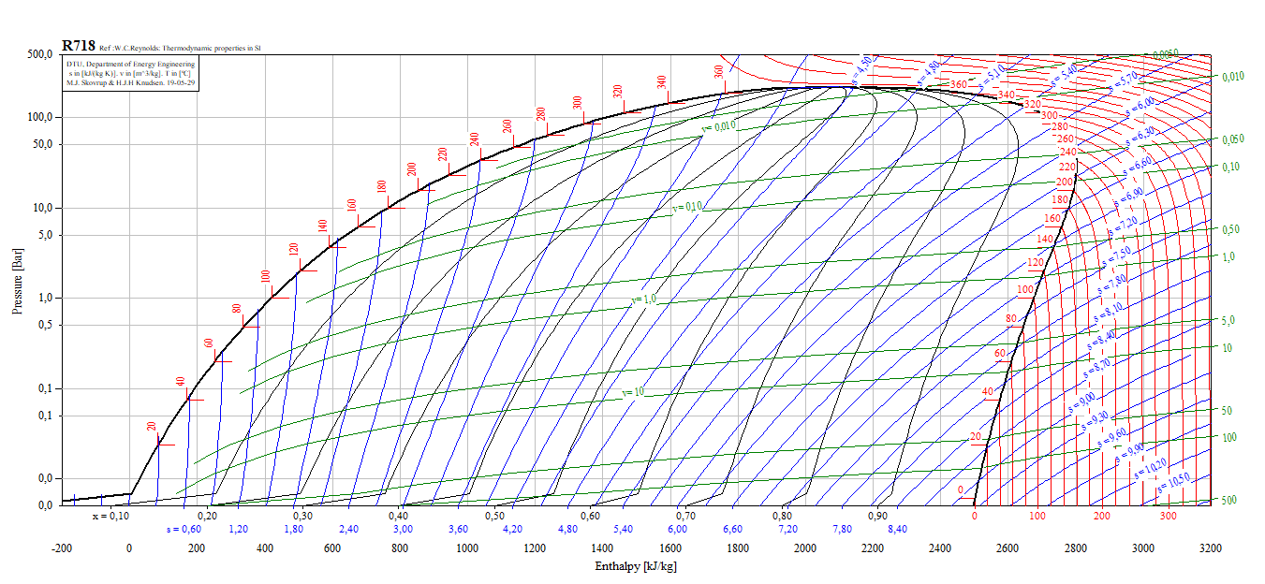
Schéma créé à partir du logiciel Coolpack

